Slide 4
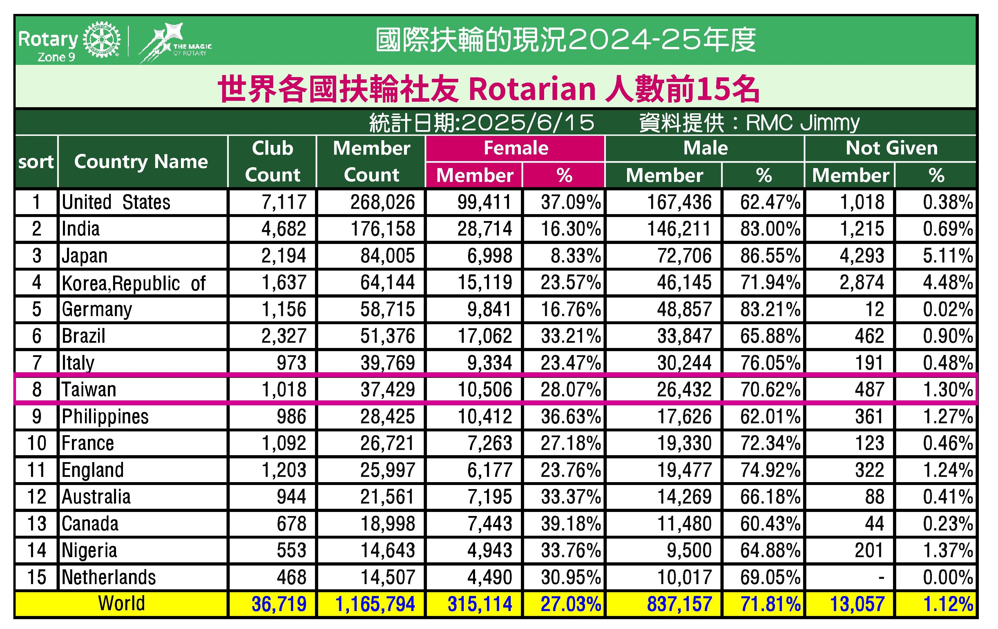

Slide 5
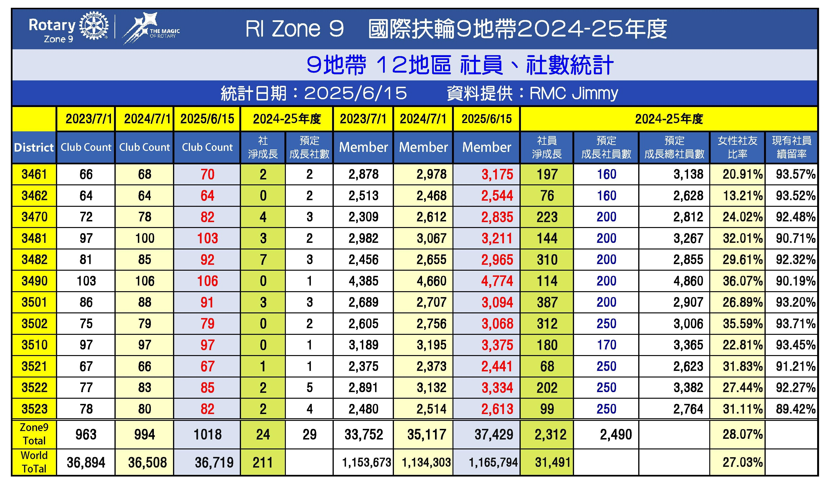

Slide 6
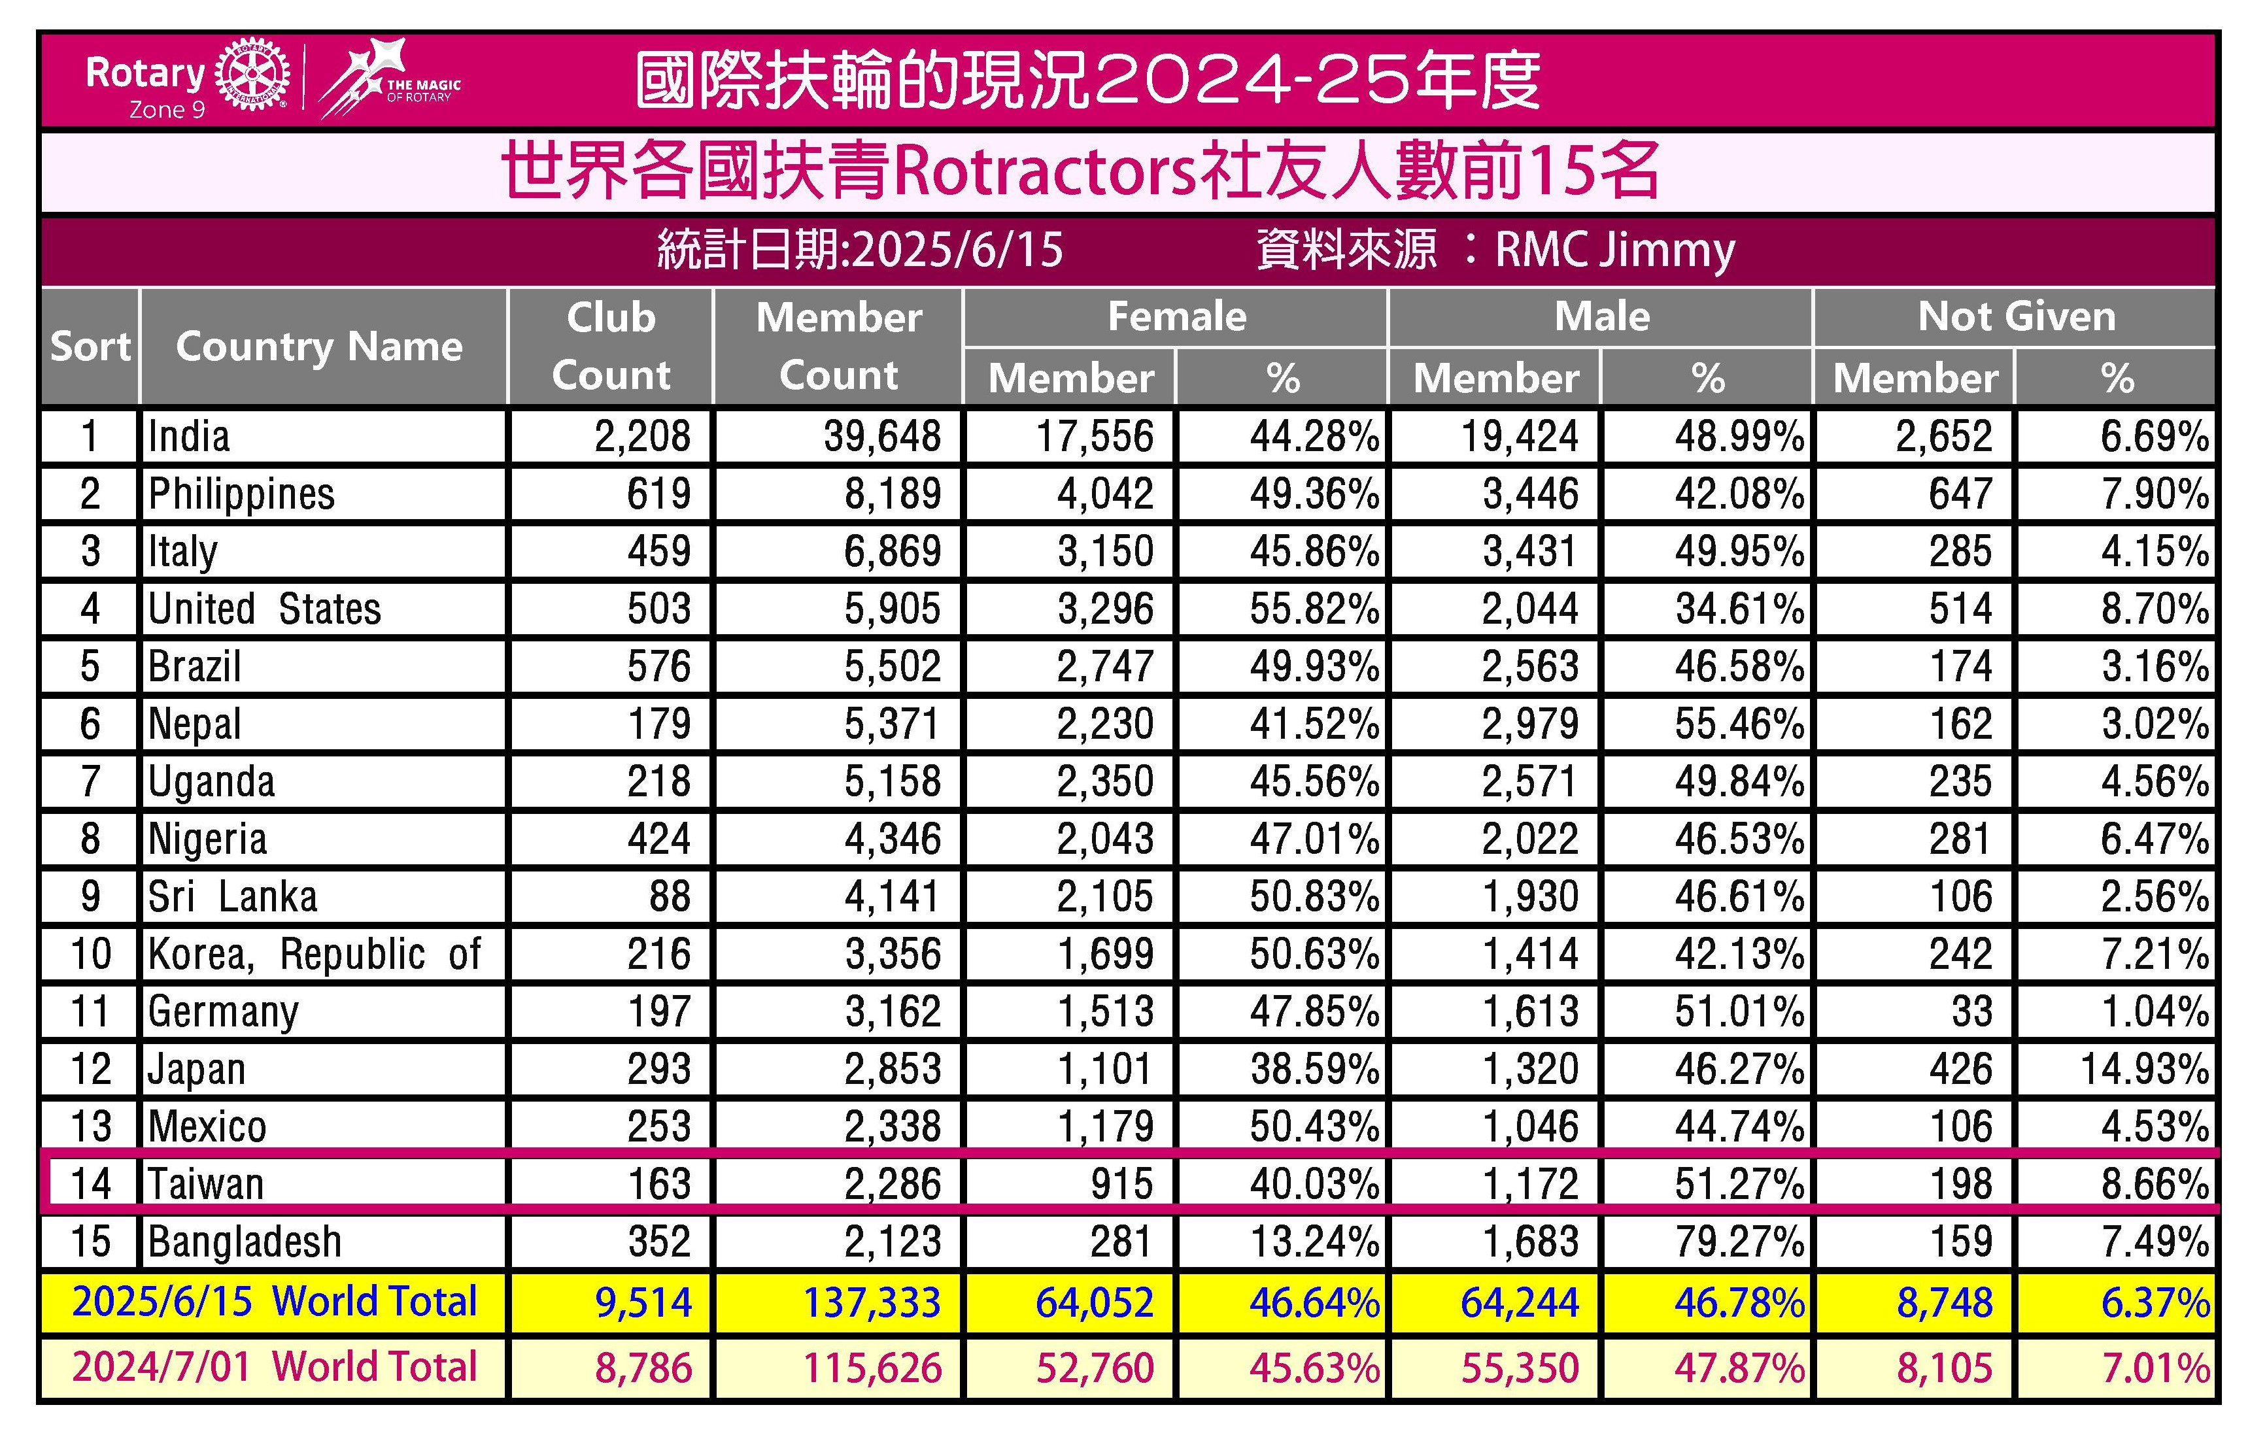

Slide 7
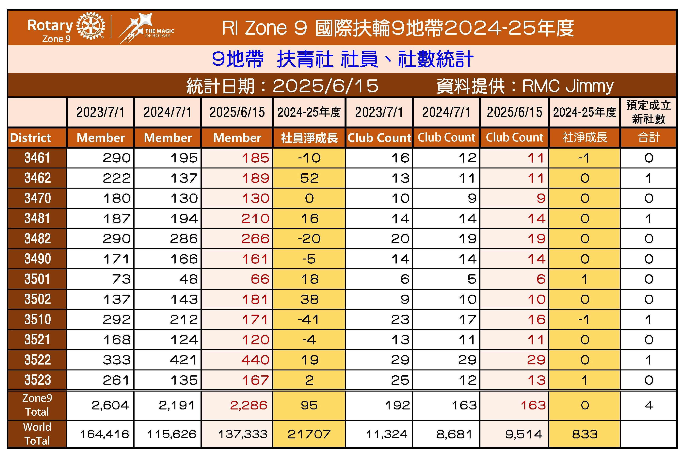

Slide 8
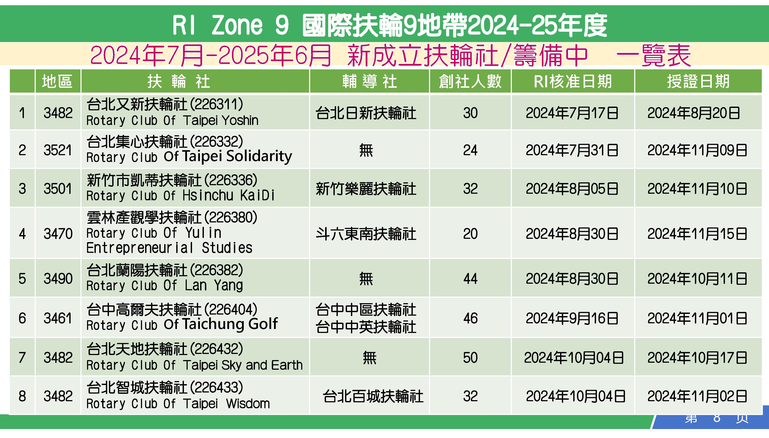

Slide 9
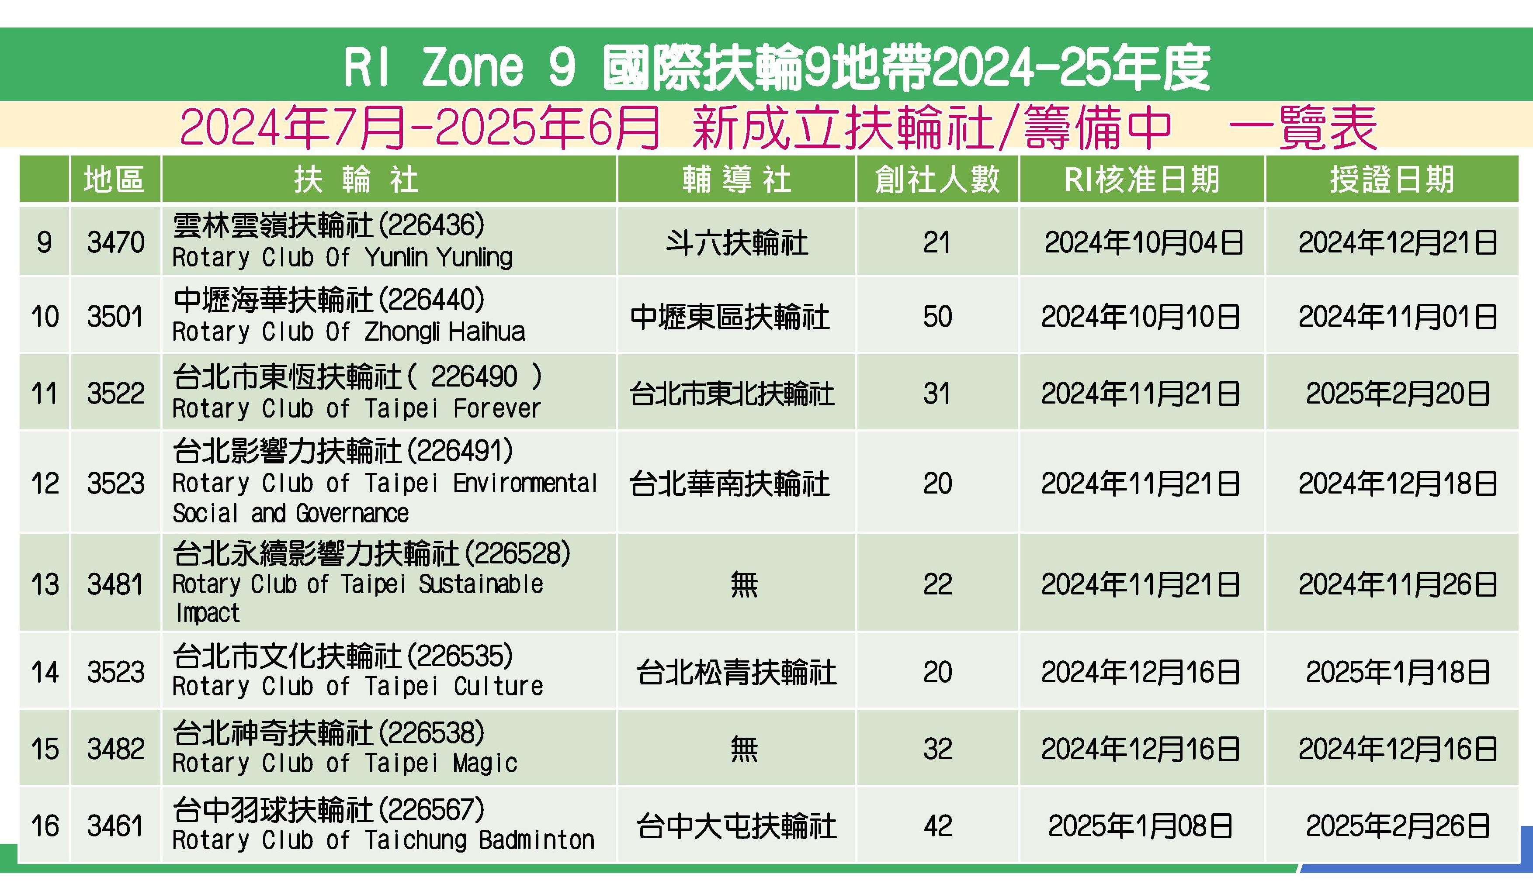

Slide 10
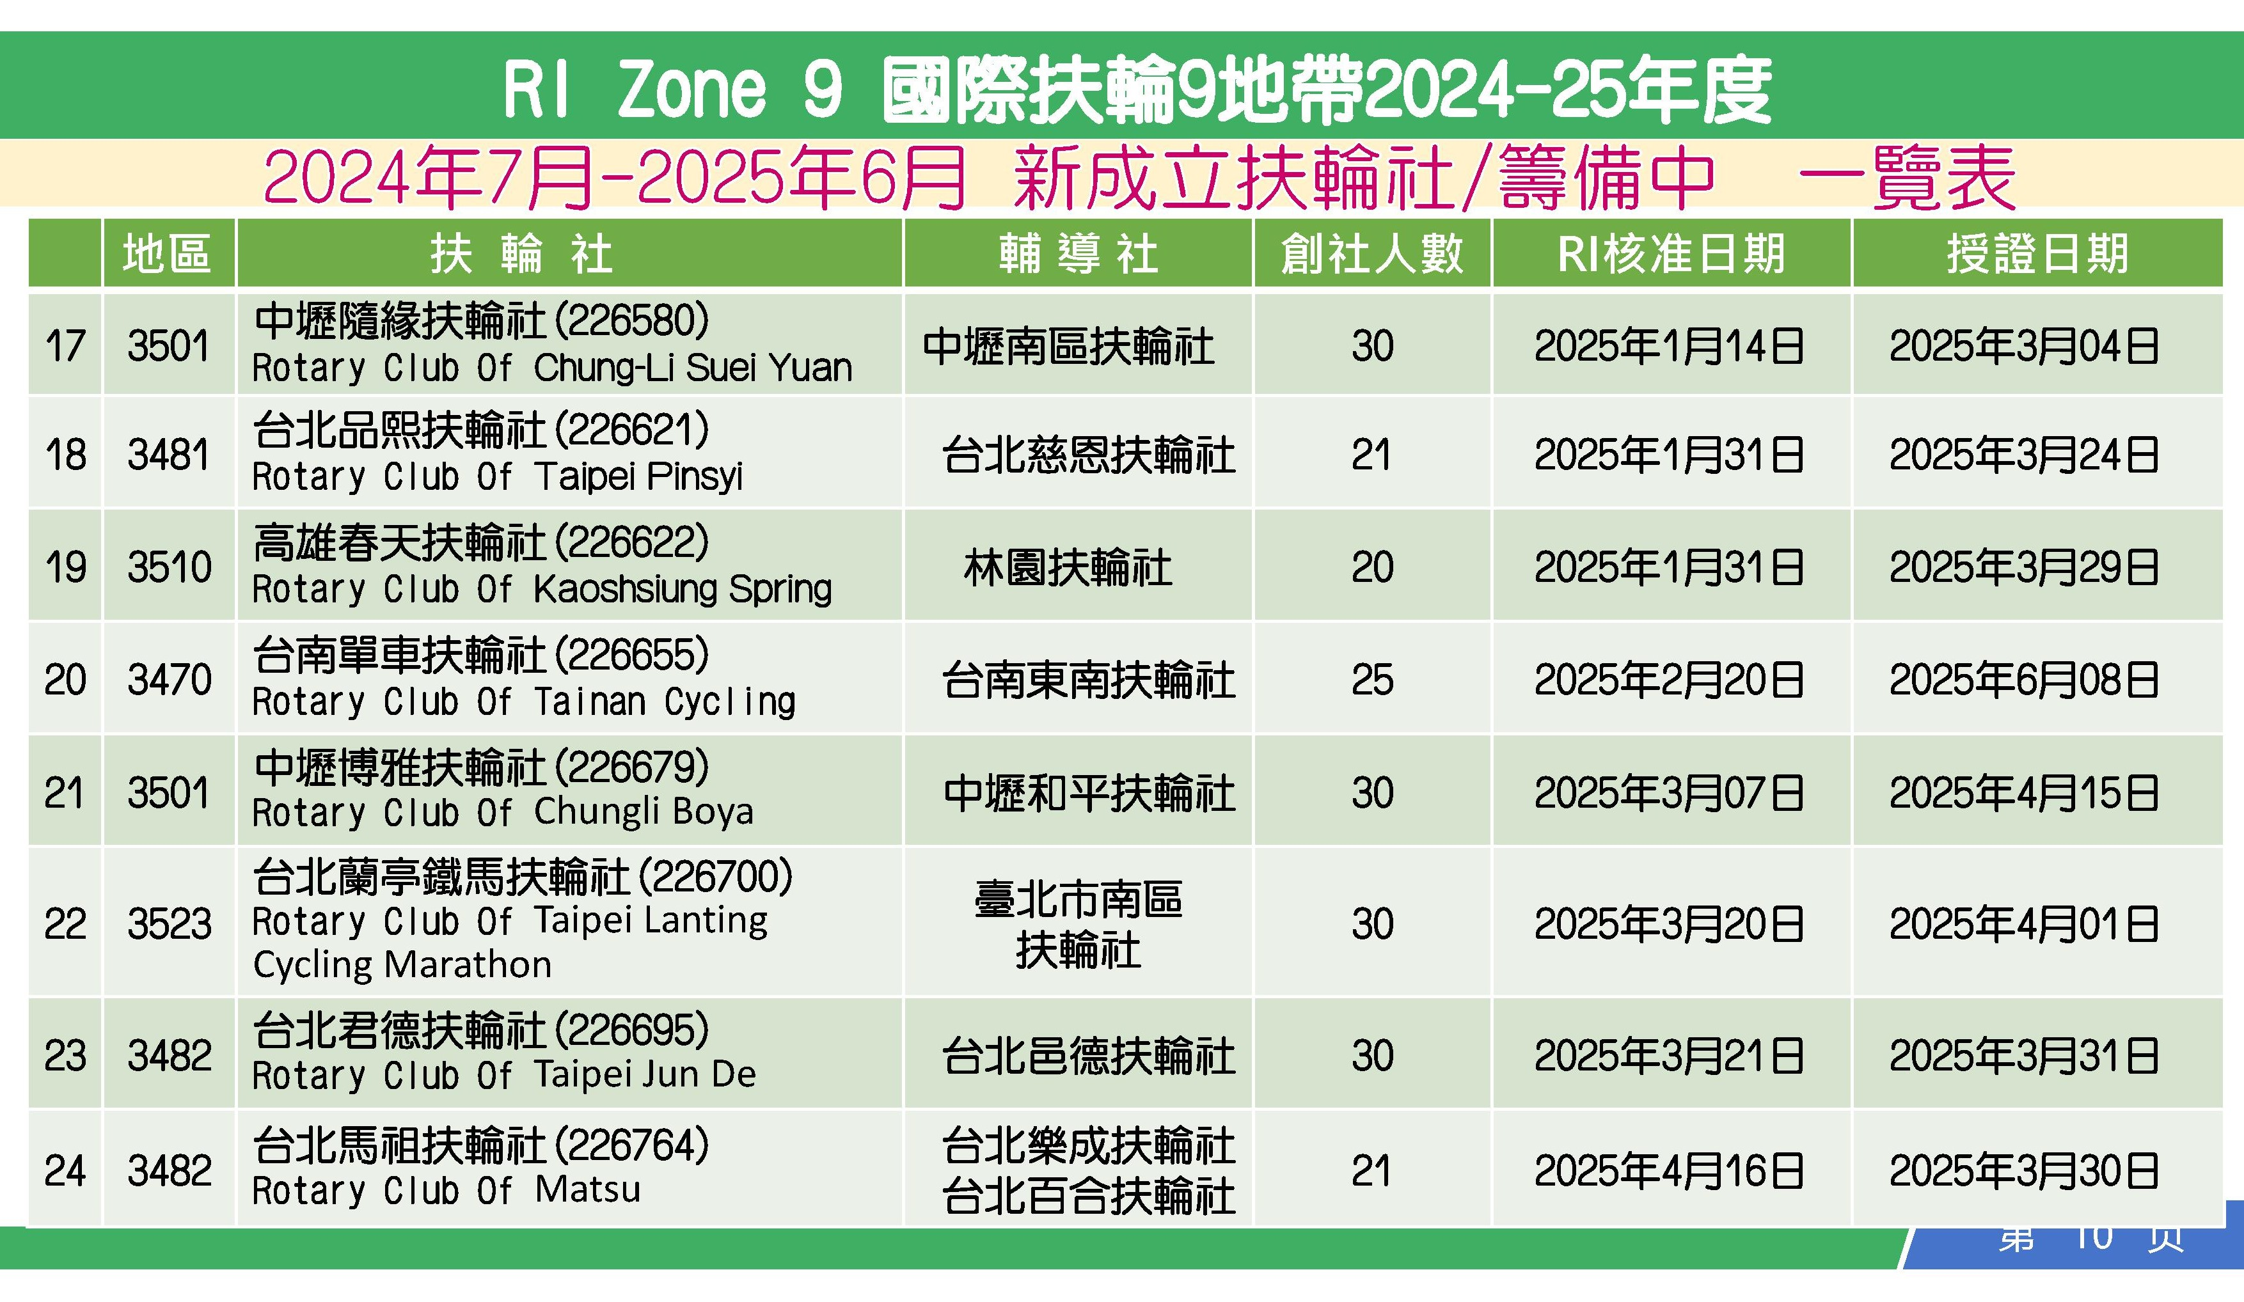

Slide 11
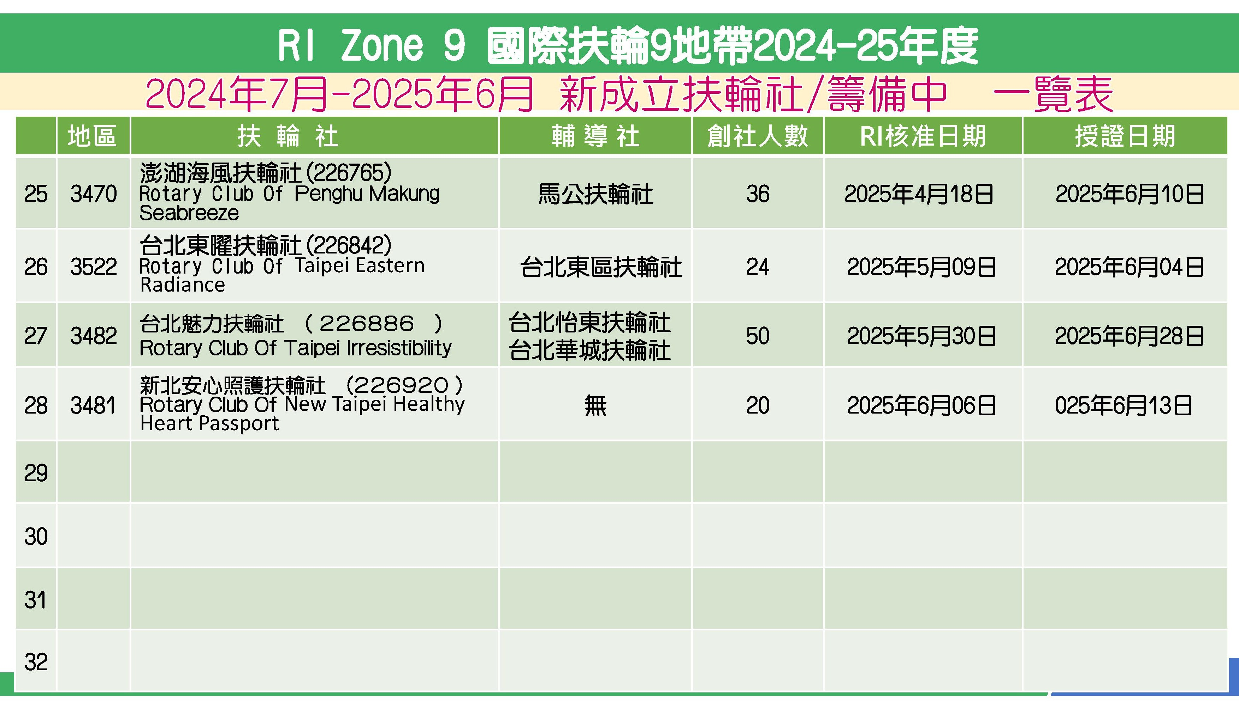

Slide 14
RI Zone 9 國際扶輪9地帶2023-24年度
2024年7月1日起終止扶輪社 (依終止日期排列)
所屬地區 | CLUB ID | CLUB NAME | Club Charter Date | Club Terminate Date
3490 | 83072 | New Taipei City Fu Li Wan | 2010年4月16日 | 2024年7月01日
3510 | 85562 | Taitung Puyuma | 2014年2月14日 | 2024年9月04日
3501 | 87937 | Miaoli All Stars | 2016年8月26日 | 2024年11月22日
3523 | 225464 | Taipei Fuhua | 2023年6月22日 | 2024年11月22日

Slide 15
RI Zone 9 國際扶輪9地帶2024-25年度
2024年7月1日起終止扶青社 (依終止日期排列)
所屬地區 | CLUB ID | CLUB NAME | Club Charter Date | Club Terminate Date
3510 | 213218 | Rotaract Club Of Ping-Tung Feng-Huang | 2016年1月15日 | 2024年7月10日

